Slide 1
深度学习基础

Slide 2
神经网络基础
输入
神经元模型
激活函数
输出
误差
反向传播
欠拟合
过拟合
过拟合解决办法
梯度下降法
CONTANTS
卷积神经网络
卷积神经网络
一般卷积网络

Slide 3
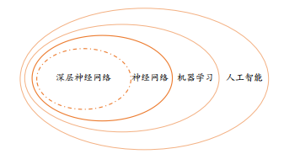
深度学习是人工智能的一种
人工智能：让机器获得像人类一样的智能机制的技术
机器学习：机器自动从数据中学习规则的研究学科
神经网络：简单说就是机器学习众多算法中的一类，设计的时候就是模仿人脑的处理方式，希望其可以按人类大脑的逻辑运行（尽管目前来说对人脑的研究仍不够透彻）
深度学习：深层神经网络
人工智能、机器学习、神经网络、深度学习之间的关系

Slide 4
深度学习目标：让机器能够像人一样具有分析学习能力，能够识别文字、图像和声音等数据
应用：计算机视觉、语音识别、自然语言处理等其他领域

Slide 5
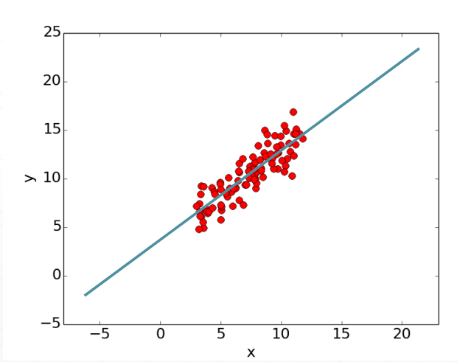
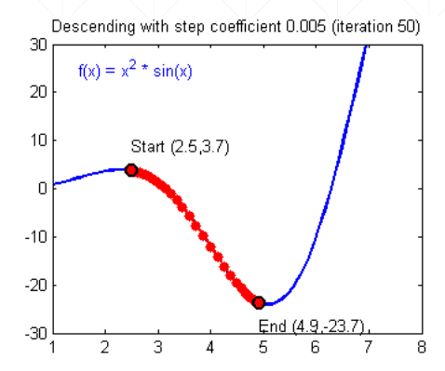
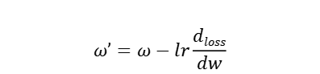
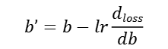
思考？
求图像中红点的最佳拟合直线
输入：一些红点
直线：y = ωx+b
初始化：ω1，b1
拟合偏差：loss =∑( 𝑤1*x_{i} + b1 − y_{i}) ²
w和b的更新
$$ω’=ω−lr\frac{dloss}{dw}$$
$$b’=b−lr\frac{dloss}{db}$$
结果：得到拟合直线y = ωx+b
loss最小
w和b更新，loss可能的变化曲线

Slide 6
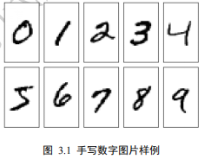
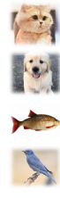
0,1,2,3,4,
5,6,7,8,9
？
猫
怎样得到图片的类别？
狗
鱼
鸟

Slide 7
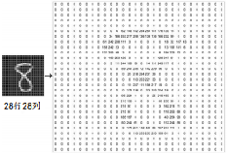
输入
灰度图
每张图片28行28列，按行拼接，成为1行784列。图片的每个灰度值。
彩色图
将每张图片的RGB三个通道输入网络

Slide 8
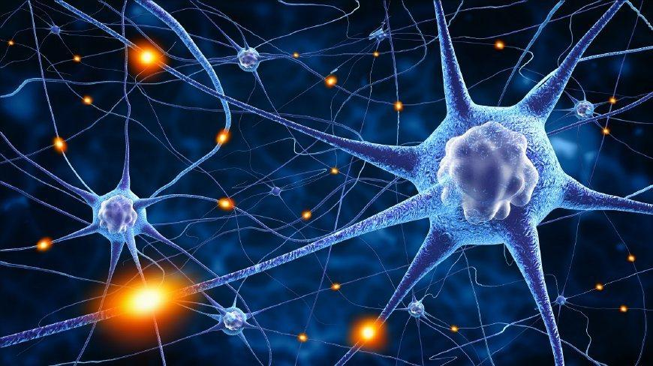
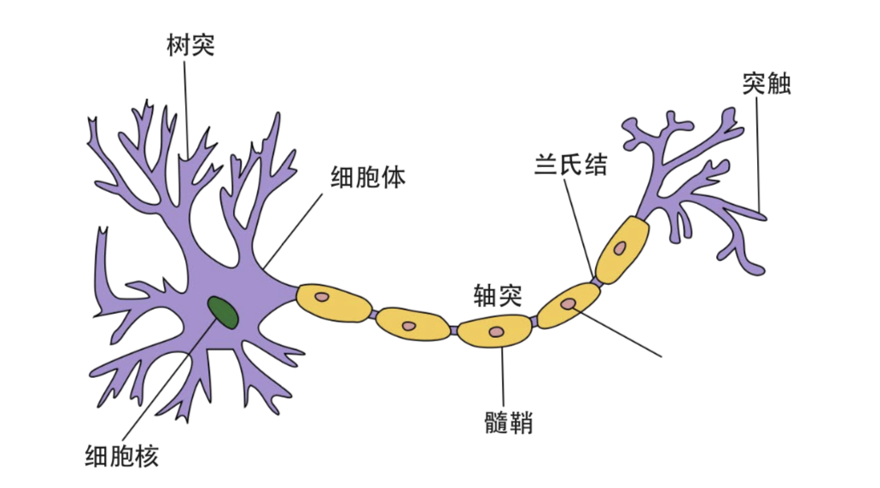
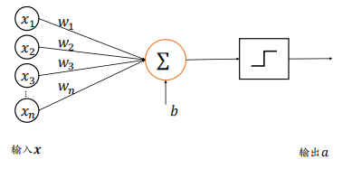
神经网络
神经网络结构图
单个神经元细胞
输入和输出：神经元可以接受其它神经元的信息，也可以发送信息给其它神经元
两种输出状态：一个神经元可被视为一种只有两种状态的细胞，兴奋或抑制
受生物神经元启发，建立的感知机模型
一个神经元有多个输入，每个输入信号比重不一样，两个输出状态：兴奋和抑制

Slide 9
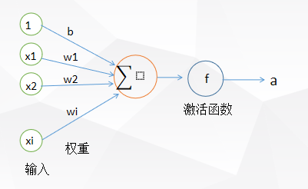
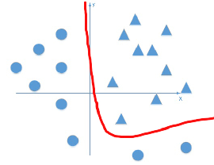
神经网络
ω：每个输入给他一个权值，信息的重要程度
b ：偏置，决定产生正负激励的难易程度
激活函数：帮助网络去理解、学习非常复杂的非线性函数，输入产生怎样的响应
误差：期望输出与实际输出之间的差值
单个神经元模型

Slide 10
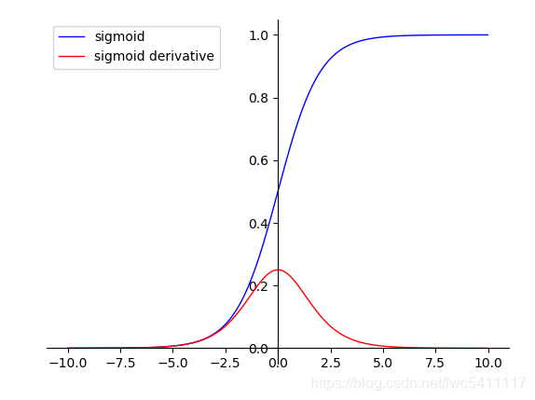
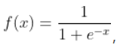
激活函数
sigmoid
导数值：(0,0.25]
把𝑥 ∈ 𝑅的输入“压缩”到𝑥$∈$ [0,1]区间
概率分布 [0,1]区间的输出和概率的分布范围契合，可以通过 Sigmoid 函数将输出转译为概率输出。
Sigmoid 函数连续可导，相对于阶跃函数，可以直接利用梯度下降算法优化网络参数，应用的非常广泛
Sigmoid 函数在输入值较大或较小时容易出现梯度值接近于 0 的现象，
称为梯度弥散现象，网络参数长时间得不到更新，很难训练较深层次的网络模型。
缺点

Slide 11
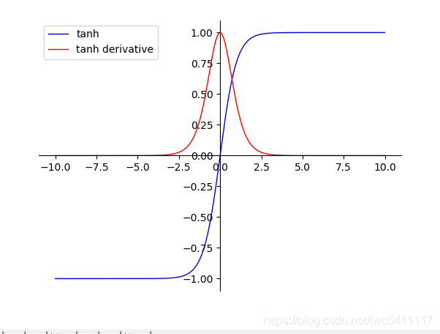
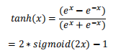
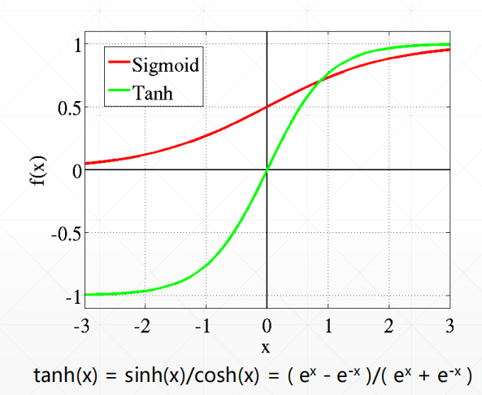
激活函数
双曲正切函数
Tanh
Tanh 函数能够将𝑥 ∈ 𝑅的输入“压缩”到[−1,1]区间
可以看到 tanh 激活函数可通过 Sigmoid 函数缩放平移后实现
导数值(0,1]

Slide 12
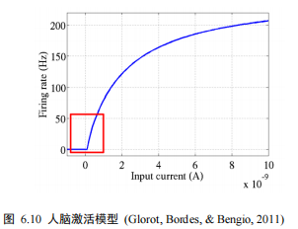
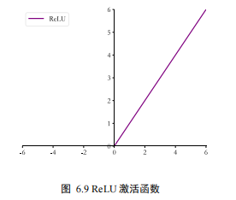
激活函数 Relu
Sigmoid和Tanh易出现梯度弥散的现象
在 2001 年，神经科学家 Dayan 和 Abott 模拟得出更加精确的脑神经元激活模型，如下图所示
Relu
ReLU 对小于 0 的值全部抑制为 0；对于正数则直接输出，梯度恒为1

Slide 13
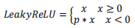
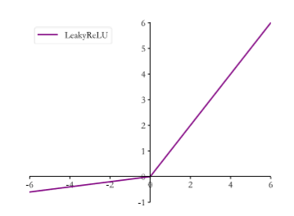
激活函数
ReLU 函数在𝑥< 0时梯度值恒为 0，也可能会造成梯度弥散现象，为了克服这个问题，
当𝑝= 0时，LeayReLU 函数退化为 ReLU 函数；当𝑝 ≠ 0时，𝑥 < 0能够获得较小的梯度值𝑝，从而避免出现梯度弥散现象。

Slide 14
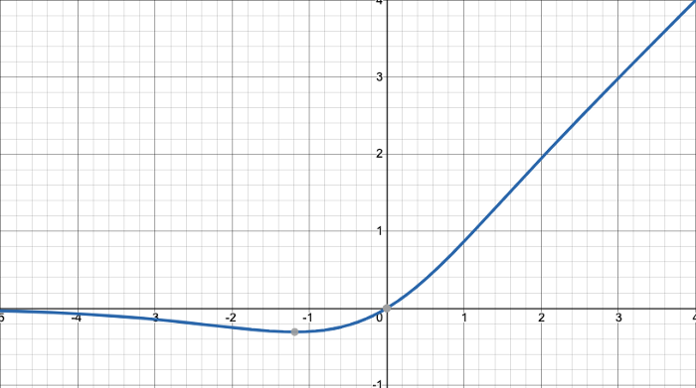
Mish激活函数

Slide 15
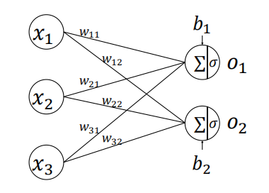
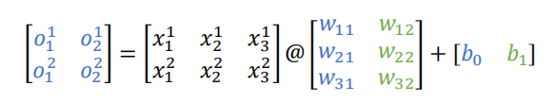
网络搭建
out = 𝒇(𝑋@𝑊 + 𝑏)
两个输入[x¹_{1，}x¹_{2，}x¹₃]，[x²_{1，}x²_{2，}x²₃]
我们把这种由神经元构成的网络叫做神经网络
每个输出节点与每个输入节点连接，这种网络层称为全连接层(Fully-connected Layer)

Slide 16
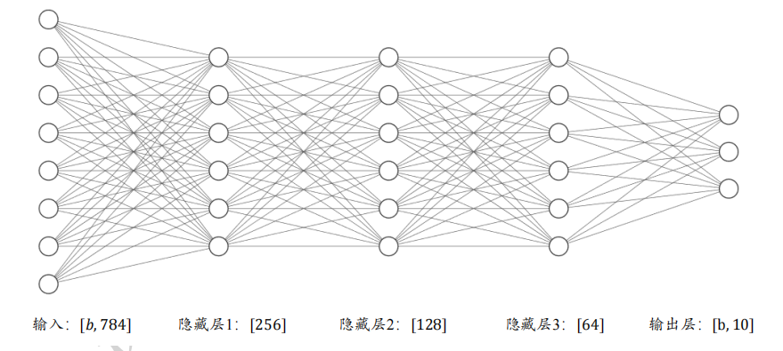
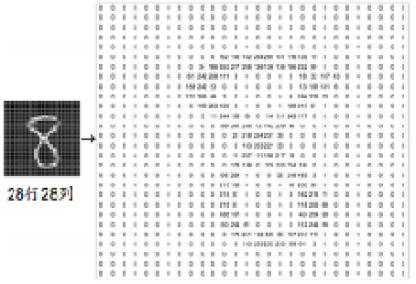
网络搭建
输入
输入
X=[v1,v2,...,v784]
X:[1,784]
h₁=relu(X@W₁+b₁)
W₁:[784,256]
b₁:[1,256]
h₂=relu(h₁@W₂+b₂)
W₂:[256,128]
b₂:[1,128]
h₃=relu(h₂@W₃+b₃)
W₃:[128,64]
b₃:[1,64]
out=relu(h₁@W₂+b₂)
W₂:[64,10]
b₂:[1,10]
隐藏层1
@表示矩阵乘法
输出：0,1,2,3,4,5,6,7,8,9
10种可能
输出

Slide 17
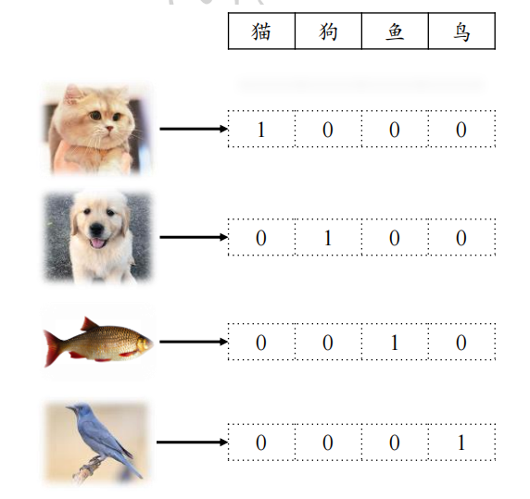
输出表示
分类表示法1，cat=0,dog=1,fish=2,... 问题，有数字大小关系，输出解释问题，如：1.2更接近dog，1.3更接近fish。
分类表示法2，输出个数=类别数，每个对应位置的输出大小代表该类的可能性大小。
Onehot编码
eg.: 1 → [0, 1, 0, 0, 0, 0, 0, 0, 0, 0, 0]
eg.: 3 → [0, 0, 0, 1, 0, 0, 0, 0, 0, 0, 0]

Slide 18
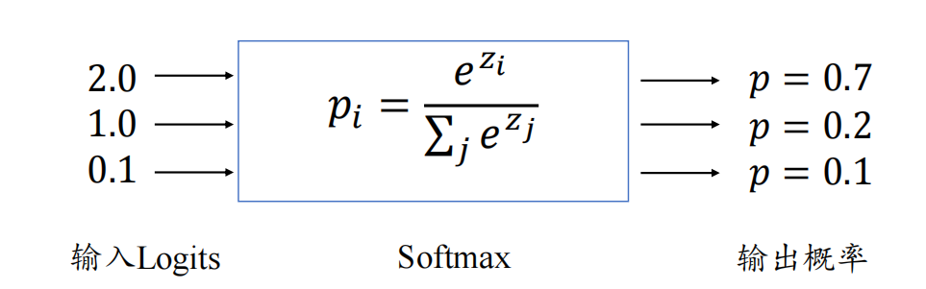
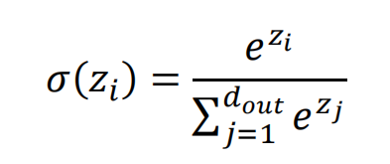
输出表示
我们期望的输出是onehot编码类型
实际输出为概率out:[0.1,0.8,0.02,0.08]
每个类的概率为0~1，所有类别概率之和为1
根据概率最大的位置索引找到对应的类别，作为该类预测的最终结果
softmax函数
输入越大，输出越大，输出和为1

Slide 19
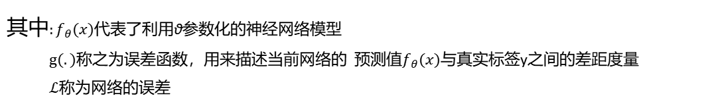
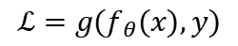
损失函数
神经网络从输入到输出的计算过程叫做前向传播(Forward propagation)
期望输出: 3 → [0, 0, 0, 1, 0, 0, 0, 0,0,0,0]
预测输出 : [0.1, 0.05, 0.05, 0.7, 0.05, 0.01, 0.02, 0.02,0,0,0]
$$ℒ=g(f_{θ}(x),y)$$
其中${:f}_{θ}(x)$代表了利用θ参数化的神经网络模型
$g(.)$称之为误差函数，用来描述当前网络的 预测值$f_{θ}(x)$与真实标签y之间的差距度量
$ℒ$称为网络的误差

Slide 20
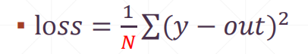
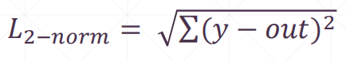
损失函数
均方差误差(Mean Squared Error, MSE)函数把输出向量和真实向量映射到笛卡尔坐标系的两个点上，通过计算这两个点之间的欧式距离(准确地说是欧式距离的平方)来衡量两个向量之间的差距：
或
y表示期望输出，out表示网络实际输出
MSE 误差函数的值总是大于等于 0
当 MSE 函数达到最小值 0 时，输出等于真实标签，此时神经网络的参数达到最优状态。

Slide 21
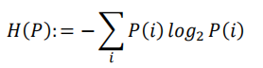
损失函数
交叉熵
熵(Entropy)
1948 年，Claude Shannon 将热力学中的熵的概念引入到信息论中，用来衡量信息的不确定度。
由于P(i) ∈ [0,1], log₂ P(i) ≤ 0，因此熵总是大于等于 0
p(i)越大，熵越小。熵越大，代表不确定性越大，信息量也就越大，概率越小，符合损失函数，损失值越小，概率越大。
分类问题的 One-hot 编码[0,0,1,0,0,0]的分布就是熵为 0 的例子

Slide 22
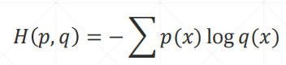
交叉熵(Cross Entropy)
通过变换，交叉熵可以分解为 p 的熵𝐻(𝑝)与 p,q 的 KL 散度(Kullback-Leibler Divergence)的和
label: [0, 1, 0]
out: [0.05,0.95,0]
KL 散度是衡量两个分布距离的指标
H(p,q)=(0×ln0.05+1×ln0.95+0×ln0)
=-1×ln0.95
当某类概率为1时，交叉熵为0

Slide 23
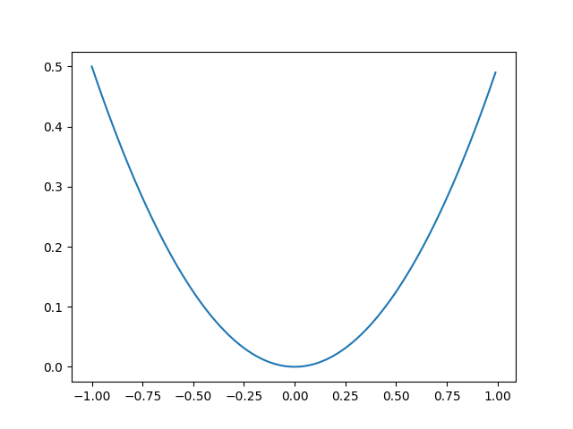
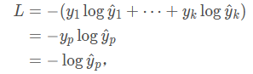
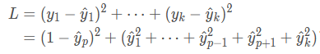
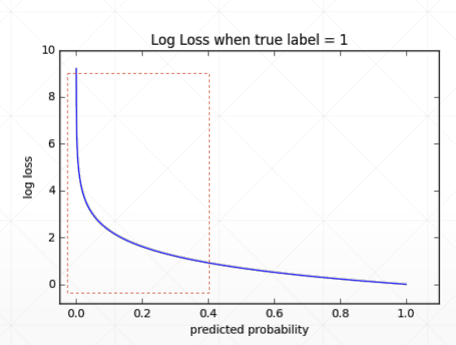
损失函数
交叉熵常用于分类问题
为什么不用均方差？
sigmoid+MSE sigmmoid容易出现梯度离散的现象，当前模型的输出接近0或者1时，σ′(z)就会非常小，接近0，使得求得的梯度很小，损失函数收敛的很慢
交叉熵只与标签类别有关，均方差与其他类别也有关
在误差比较大的时候收敛速度快

Slide 24
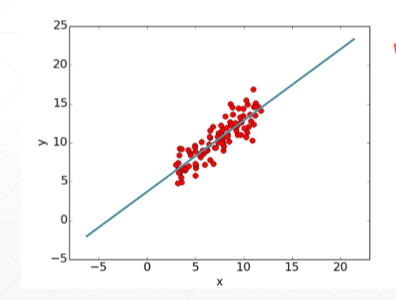
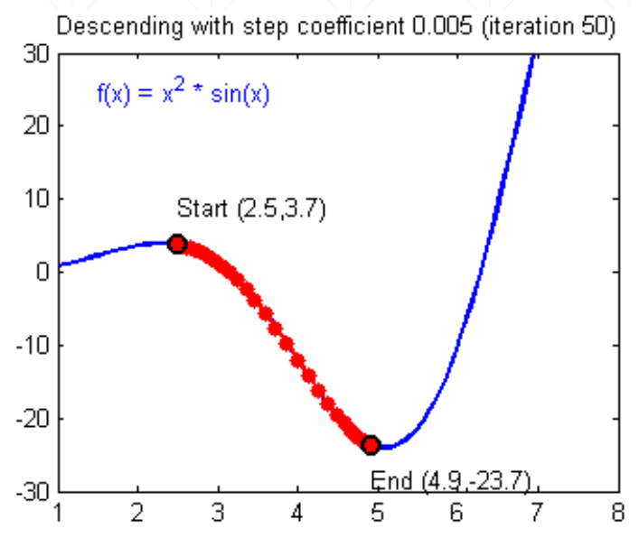
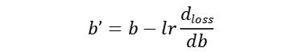
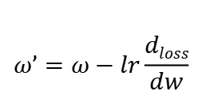
反向传播
我们希望通过在训练集𝔻train上面学习到一组参数$w,b$使得误差的误差ℒ最小：
$$θ^{∗}=argmin g(f_{w，b}(x),y)$$
$$ω’=ω−lr\frac{dloss}{dw}$$
$$b’=b−lr\frac{dloss}{db}$$
在直线拟合时，我们使用误差更新w,b，使得误差减小
lr为学习率，决定梯度更新的速率和步长
利用误差反向传播算法进行反向计算的过程也叫反向传播(Backward propagation)。

Slide 25
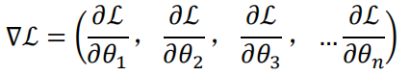
反向传播
导数（Derivative）
几何意义：表示函数曲线在点P0(x₀,$f\left(x_{0}\right))$处的切线的斜率,函数值沿着𝑥方向的变化率。
偏导数(Partial Derivative)
在数学中，一个多变量的函数的偏导数，就是它关于其中一个变量的导数而保持其他变量恒定
梯度
需要求出网络的所有偏导数。我们把函数所有偏导数写成向量形式：
它由所有偏导数组成，表征方向，梯度的方向表示函数值上升最快的方向，梯度的反向表示函数值下降最快的方向。

Slide 26
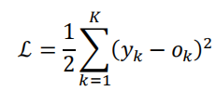
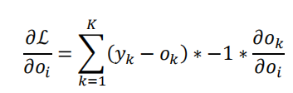
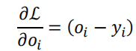
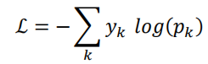
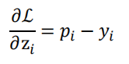



反向传播
下面介绍损失函数和激活函数的倒数，以便对网络的梯度进行更新
损失函数梯度
均方差梯度
$\frac{∂o_{k}}{∂o_{i}}$仅当𝑘 = 𝑖时才为 1，其他点都为 0
交叉熵梯度
Softmax 函数

Slide 27






反向传播
激活函数的导数
Relu函数导数

Slide 28






反向传播
激活函数的导数
$$\frac{dσ(x)}{dx}=σ(1−σ)$$
Sigmoid 函数导数
tanh函数导数

Slide 29






反向传播
输入经权重和偏置
激活函数
均方差损失函数
梯度
权重更新
单层网络权重更新
多层网络权重更新
链式法则
激活函数、损失函数是可导的，
可以求得网络每层的权重和偏差

Slide 30


梯度下降法
梯度下降法的计算过程就是沿梯度下降的方向求解极小值
通过梯度下降法并不能保证全局最优解，主要由目标函数的非凸性造成的
如图，深蓝色区域为极小值区域，不同的优化轨迹可能得到不同的最优数值解
全局梯度下降法
计算训练集所有样本误差，对其求和再取平均值作为目标函数
优点：使当前目标函数减少得最多
缺点：在整个数据集上计算所有的梯度，所以批梯度下降法的速度会很慢、容易陷入局部最优解

Slide 31



随机梯度下降法
每次计算一个样本误差更新权重
直到损失函数值停止下降或损失函数值小于某个可以容忍的阈值
优点：计算量较少，节省计算时间
缺点：每次更新方向不一定最优，容易陷入局部最优解，下降过程曲折，易陷入山谷和马鞍形函数，没法并行计算
小批量梯度下降算法
每次从训练样本集上随机抽取一个小样本集
小样本上采用全局梯度下降
优点：兼具全局梯度下降法和随机梯度下降法的优点

Slide 32

模型表达能力
机器学习的主要目的是从训练集上学习到数据的真实模型，从而能够在未见过的测试集上面也能够表现良好，我们把这种能力叫做泛化能力
模型的表达能力，也称之为模型的容量(Capacity)
当模型的表达能力偏弱时，比如单层线性层，它只能学习到线性模型，无法良好地逼近非线性模型。
模型的表达能力过强时，他就有可能把训练集的噪声模态也学到，导致在测试集上面表现不佳的现象（泛化能力偏弱）。
多项式模型容量示意图

Slide 33

欠拟合(Underfitting)
当模型的容量过小时，模型不能够很好的学习到训练集数据的模态，
导致训练集上表现不佳，同时在未见的样本上表现也不佳。
具体表现
学习到的模型在训练集上的误差(如均方差)较大，同时在测试集上面的误差也较大。
解决办法
通过增加神经网络的层数、增大中间维度

Slide 34

过拟合(Overfitting)
当模型的容量过大时，网络模型除了学习到训练集数据的模态之外，还把额外的观测误差也学习进来，
导致学习的模型在训练集上面表现较好，但是在未见的样本上表现不佳，也就是泛化能力偏弱。
过拟合

Slide 35

防止过拟合方法
正则化、添加动量、学习率衰减、早停、DropOut、数据增强
一般的将数据集划分为训练集和测试集
测试集中的样本不能参与模型的训练，防止模型“记忆”住数据的特征，损害模型的泛化能力。
每隔一段时间保存模型参数，用测试集挑选模型参数，效率低
在实际应用中客户不会给定测试集

Slide 36

防止过拟合方法
划分验证集集
由于测试集的性能不能作为模型训练的反馈，我们需要在模型训练时能够挑选出较合适的模型超参数，判断模型是否过拟合等，因此需要将训练集再次切分为训练集𝔻train和验证集𝔻val
验证集则用于选择模型的超参数(称为模型选择，Model selection)，它的功能包括：
根据验证集的性能表现来调整学习率，权值衰减系数，训练次数等
根据验证集的性能表现来重新调整网络拓扑结构
根据验证集的性能表现判断是否过拟合和欠拟合

Slide 37


防止过拟合方法
交叉验证
在给定的建模样本中，拿出大部分样本进行建模型，留小部分样本用刚建立的模型进行预报，并求这小部分样本的预报误差，记录它们的平方加和。
这个过程一直进行，直到所有的样本都被预报了一次而且仅被预报一次。把每个样本的预报误差平方加和，称为PRESS(predicted Error Sum of Squares)。
K-Flod
具体来说，先将数据集打乱，然后再将打乱后的数据集均匀分成k份，轮流选择其中的k-1份作为训练集，剩下的一份作验证，计算模型的误差平方和。迭代进行k次后将k次的误差平方和做平均作为选择最优模型的依据。
留一验证
指只使用原本样本中的一项来当做验证资料， 而剩余的则留下来当做训练资料

Slide 38

防止过拟合方法
通过验证集可以判断网络模型是否过拟合或者欠拟合，
发现过拟合，通过减少网络的层数，减少每层中网络参数量的规模可以有效降低网络的容量。
反之，如果发现模型欠拟合，需要增大网络的容量，可以通过增加层数，增大每层的参数量等方式实现。

Slide 39


防止过拟合方法
正则化
通过限制网络参数的稀疏性，可以来约束网络的实际容量
这种约束一般通过在损失函数上添加额外的参数稀疏性惩罚项实现
多项式的项数越多，表达能力越强，增加包含多项式系数β的参数ε可以改变多项式的表达能力
原来的损失
添加惩罚项后
其中𝛺(𝜃)表示对网络参数𝜃的稀疏性约束函数，一般，参数𝜃的稀疏性约束通过约束参数𝜃(w,b)的𝐿范数实现

Slide 40



防止过拟合方法
常用正则化方式，L0，L1，L2
其中 L0 范数$‖θi‖$₀定义为$θi$中非零元素的个数
迫使网络中的连接权值大部分为 0
不可导，很少用
定义为张量$θi$中所有元素的绝对值之和
定义为张量$θi$中所有元素的平方和

Slide 41





防止过拟合方法
添加动量
局部极小值：
如果存在一个ε>0，使的所有满足|x-x*| < ε 的x都有f(x*) ≤ f(x) 我们就把点x*对应的函数值f(x*)称为一个函数f的局部最小值。
动量
一个物体的动量指的是这个物体在它运动方向上保持运动的趋势。
t₀
t₁
t₁

Slide 42


防止过拟合方法
学习率衰减
损失
学习率太小：收敛速度太慢
学习率太大：不收敛

Slide 43


防止过拟合方法
EarlyStopping
验证集检测准确率
验证集做模型参数选择
在数据表现最好时停止
只运行一次梯度下降，我们就可以找出较小值
并没有对网络参数进行更新

Slide 44

防止过拟合方法
Dropout
假设网络间连接越少越好
我们在前向传播的时候，让某个神经元的激活值以一定的概率p停止工作，这样可以使模型泛化性更强，因为它不会太依赖某些局部的特征
训练时，减少每次实际参与计算的模型的参数量；
测试时，Dropout 会恢复所有的连接，保证模型测试时获得最好的性能。

Slide 45

防止过拟合方法
Dropout
步骤：
1.随机断掉网络部分隐藏神经元
2.修改后的网络前项传播，损失结果通过修改的网络反向传播(w,b)
3.恢复被删掉的神经元，重复这一过程
效果

Slide 46
防止过拟合方法
数据增强
数据增强(Data Augmentation)是指在维持样本标签不变的条件下，根据先验知识改变样本的特征，使得新产生的样本也符合或者近似符合数据的真实分布
旋转、缩放、平移、裁剪、改变视角、遮挡某局部区域、添加高斯噪声、变换视角、随机擦除等

Slide 47


卷积神经网络
全连接神经网络存在的问题
参数量大，计算量大，
输入大小固定
总参数量约 335K 个
图片分类需要较少的图片大小信息，需要更多的特征信息

Slide 48



卷积由来
人眼观察的方式
注意力集中于关注对象
而不是全部视野内的信息
向下滑动
每次观察相同大小区域
感受野：被观察区域
权值共享：使用相同的权值观察每个区域

Slide 49



卷积效果
借鉴计算机视觉卷积核思想，提取图像的图不同信息

Slide 50



卷积
绿色卷积块权值相同，我们把RGB图对应的卷积核取不同的权值，它还是一个卷积核
R
输入的通道数=卷积核通道数
每个卷积核通道的权值不同
输入图像的每个通道与对应的卷积通道在相同位置运算，运算结果求和得到最终输出通道相同位置的结果
G
B
一个卷积核只有一幅图像的输出

Slide 51


多通道多卷积核
多通道多卷积核
每个卷积核有通道数个不同的值，分别与每个通道同步卷积，得到的值相加
输出图像数同卷积核个数
输入三通道图像
两个三通道的卷积核
输出为2

Slide 52


3、填充和步长
填充
步长
卷积后图像大小与原图像相同
卷积核每次的像素大小
过滤冗余信息
输出更小

Slide 53



池化和上采样
池化
使图像变小
卷积核大小要能被图像size整除
每次移动步长为卷积核大小
上采样
图像放大

Slide 54


卷积网络每层网络输出可视化
每层网络的特征分布
第二层的特征对应到边、角、色彩等底层图像提取；
第三层开始捕获到纹理这些中层特征；
第四、五层呈现了物体的部分特征，如小狗的脸部，鸟类的脚部等高层特征。
卷积保留高层的特征
网络层数越深，模型的表达能力越强，也就越有可能取得更好的性能。

Slide 55



卷积的变种
空洞卷积
小卷积核使得网络提取特征时的感受野区域有限，但是增大感受野的区域又会增加网络的参数量和计算代价，因此需要权衡设计
dilation rate 参数，用于控制感受野区域的采样步长
扩大感受野，减少计算量

Slide 56




转置卷积
转置卷积(Transposed Convolution，或 Fractionally Strided Convolution，也称反卷积/Deconvolution
卷积的逆过程
在输入之间填充大量的 padding 来
实现输出高宽大于输入高宽的效果
不能恢复原卷积的输入
填充
用3*3卷积核，步长为1,0填充
s:步长 a:边上填充
p:填充 k:卷积核
o:输出大小 s’:反卷积步长

Slide 57




转置卷积
卷积过程相当于把其余位置补0

Slide 58

转置卷积
1x16的行向量乘以16x4的矩阵，得到了1x4的行向量
1x4的向量乘以一个4x16的矩阵是不是就能得到一个1x16的行向量呢？
用来进行转置卷积的权重矩阵不一定来自于原卷积矩阵.
权重矩阵的形状和转置后的卷积矩阵相同.
卷积核的转置

Slide 59

可分离卷积
第一步：用1个3×3卷积核，保留中间特征
第二步：用4个1×1卷积核得到4个通道图像
能实现普通卷积同样的输入输出尺寸
计算量大幅减少
原始卷积计算量 4*3*3*3=108
卷积第一部分参数 3*3*3*1=27
第二部分参数量 1*1*3*4=12

Slide 60

BatchNorm
网络存在的问题
深度神经网络的训练在训练时先前的层的权值参数改变会导致层间输入值的分布情况也随之改变，这就使神经网络的训练变得困难
网络长时间不更新，
对超参数敏感，
训练非线性模型变得非常困难，
训练速度低，
梯度分布不均匀，
只得使用较小的学习率。
sigmoid函数存在梯度弥散问题

Slide 61



BatchNormlization
归一化步骤修正了层输入的均值和方差
为了避免因为输入较大或者较小而导致Sigmoid 函数出现梯度弥散现象，将函数输入𝑥标准化映射到 0 附近的一段较小区间将变得非常重要.
0均值，单位方差
一层的单个神经元进行的

Slide 62


BatchNormalization效果
可以使用较大学习率
改善流经网络的梯度
大幅提高训练速度
让使用饱和非线性成为可能
改善正则化策略：作为正则化的一种形式，轻微减少了对dropout的需求
较低学习率的情况下改善准确率
较高学习率的情况下得到很好的效果
不同维度上的BatchNormlization

Slide 63

卷积神经网络
LeNet-5

Slide 64


AlexNet
ImageNet challenge
top-5 error 16.4
采用Relu激活函数
网络层数达到8层
引入Dropout
数据增强
使用重叠池化(3*3的池化核)
使用多GPU进行训练
大量数据集
LRN局部归一化的使用
水平翻转图像、随机裁剪、平移变换、颜色变换、光照变换等

Slide 65


VGG
VGGNet获得了ILSVRC 2014年比赛的亚军
ImageNet challenge top-5 error 7.3
网络层数达到19层
全部采用3*3的小型卷积核
2*2池化窗口，步长为2
softmax
1*1卷积核
小卷积核的好处
理论上3×3卷积核与7×7卷积核感受野相同
3个3×3卷积的输入和输出都是C个通道，
那么参数数量为 3 ( 3× 3 × C × C ) = 27 C ²
7 * 7卷积的参数数量为 7× 7×C× C = 49 C ²
1×1卷积核扩充通道数

Slide 66



GoogLeNet
ILSVRC 2014年比赛的冠军
22层
同一层使用不同卷积核
相同size图像拼接
模块堆叠思想

Slide 67


ResNet
网络的层数越深，越有可能获得更好的泛化能力。但是当模型加深以后，网络变得越来越难训练，这主要是由于梯度弥散现象造成的。
解决办法
深层神经网络添加一种回退到浅层神经网络的机制
做法
在输入和输出之间添加一条直接连接

Slide 68



ResNet
图像size相同
conv+relu
通道数相同
1*1
虚线：通道数改变
68

Slide 69



DenseNet
层与层之间是拼接操作，图像size相同，通道数可以不同
中间的一层都有和前面每一层接触的机会
旁路加强了特征的重用

Slide 70



DenseNet
各层卷积后输出k个特征
通过1*1减少通道数
Transition Layer调整后一个DenseBlock的输入
2021年12月7日星期二
70

Slide 71

DenseNet与ResNet对比
网络窄:在dense block中每个卷积层的输出feature map的数量都很小（小于100）
每层可以从损失函数和原始输入直接得到梯度
缓解了gradient vanishing和model degradation的问题

